Slide 1
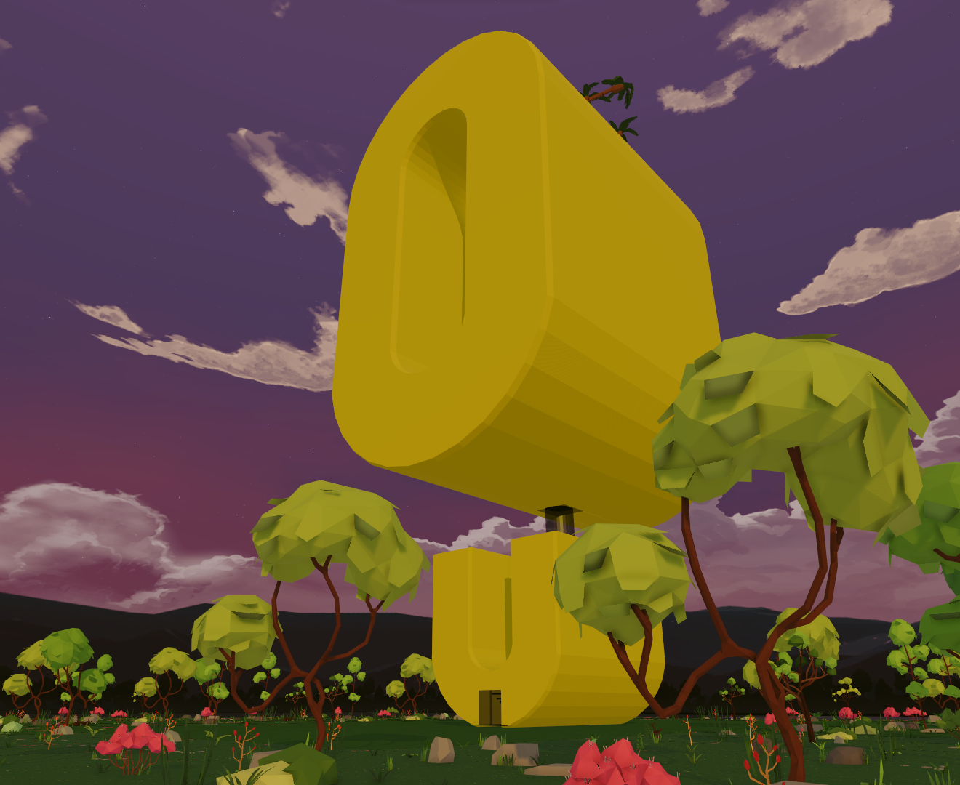
DECENTRALAND
Oubita, ahora en

Slide 2
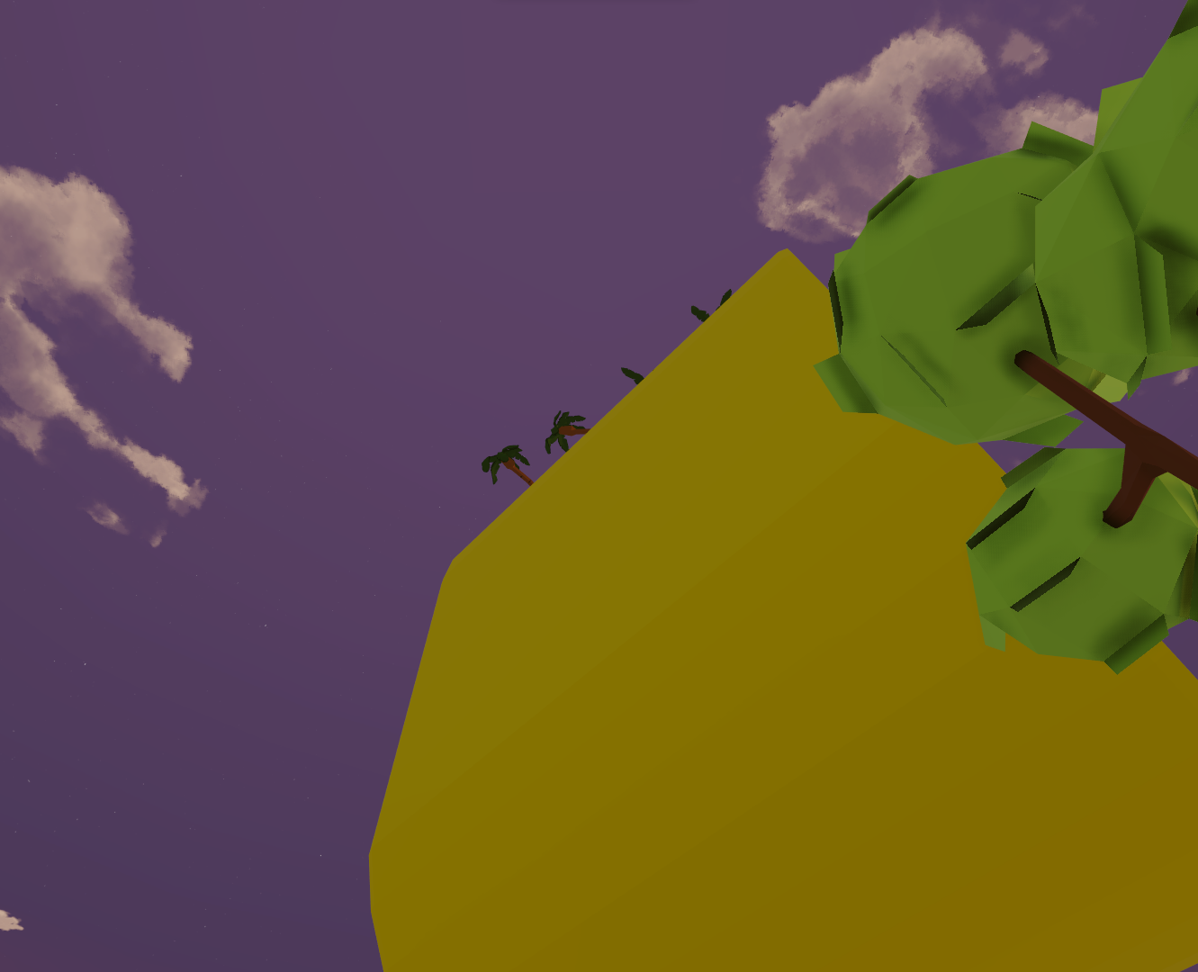
PLANTAS
Recibidor
Sala de presentación
Oficinas
Galería
Multiuso
Rooftop Club

Slide 3
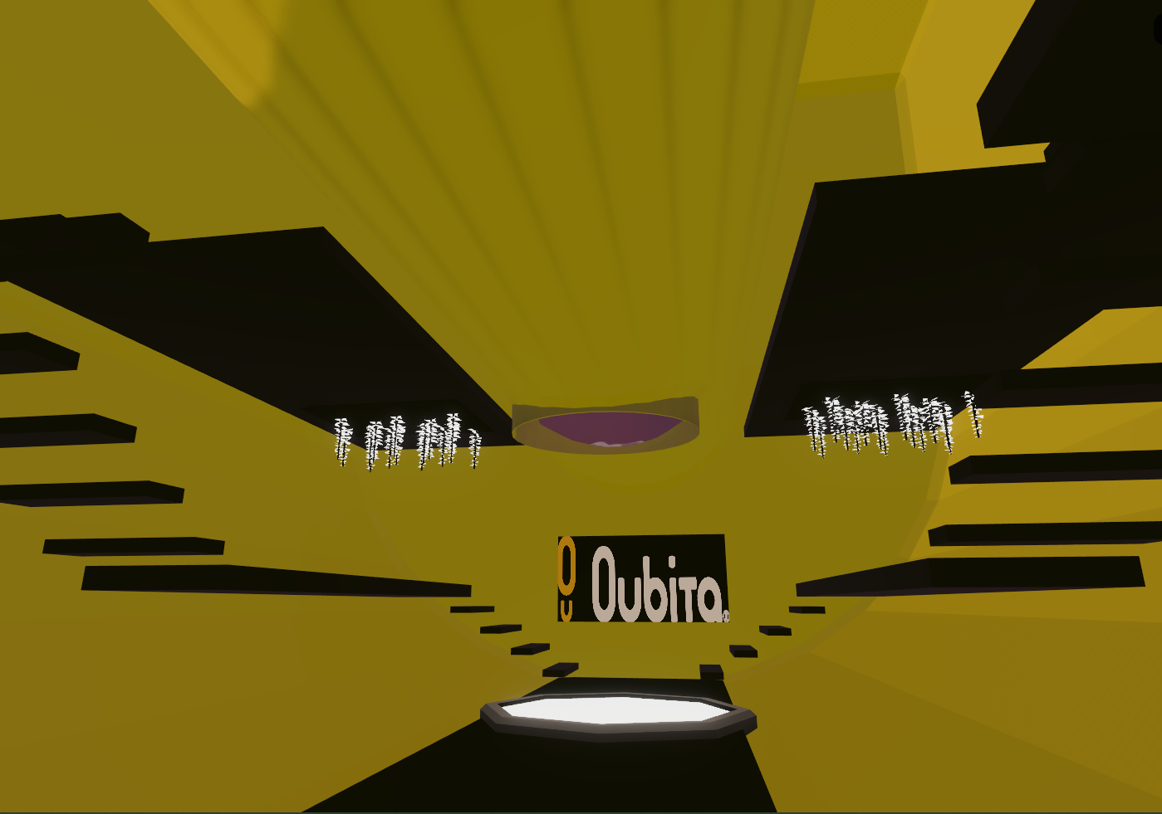
RECIBIDOR

Slide 4
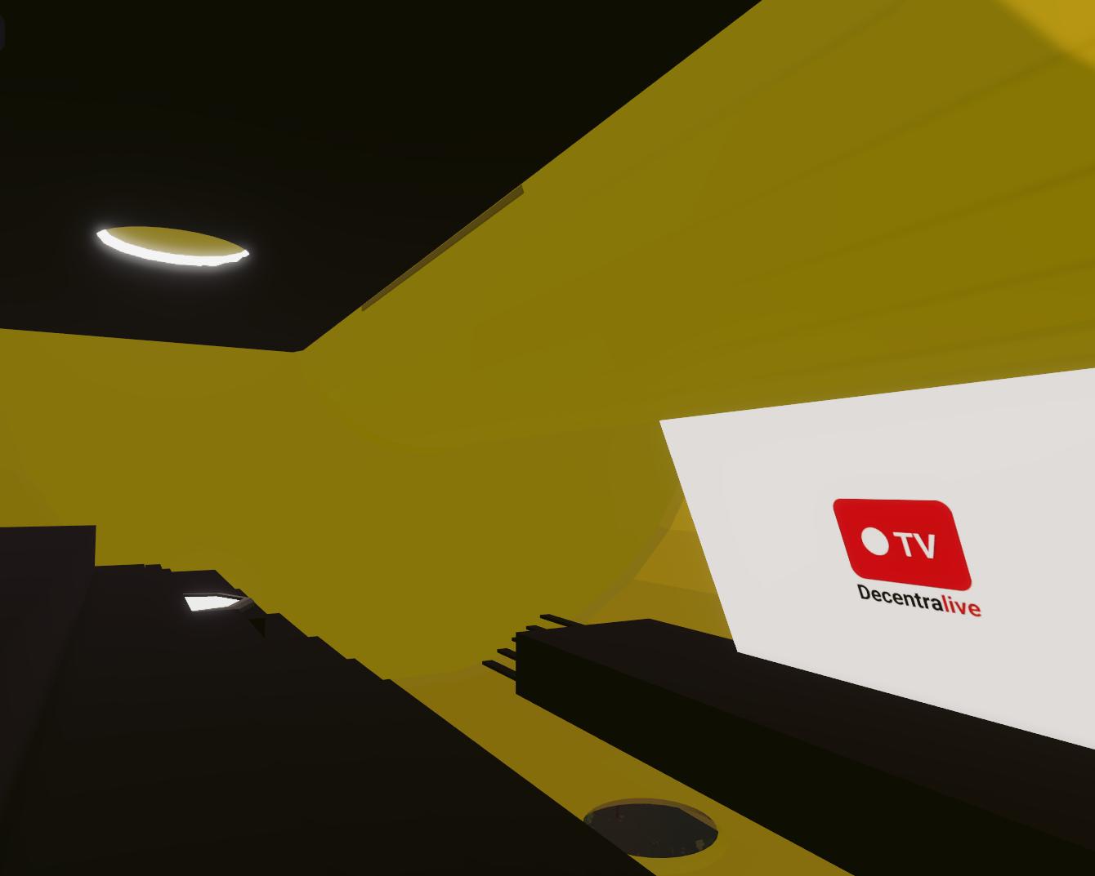
SALA DE PRESENTACIÓN

Slide 5
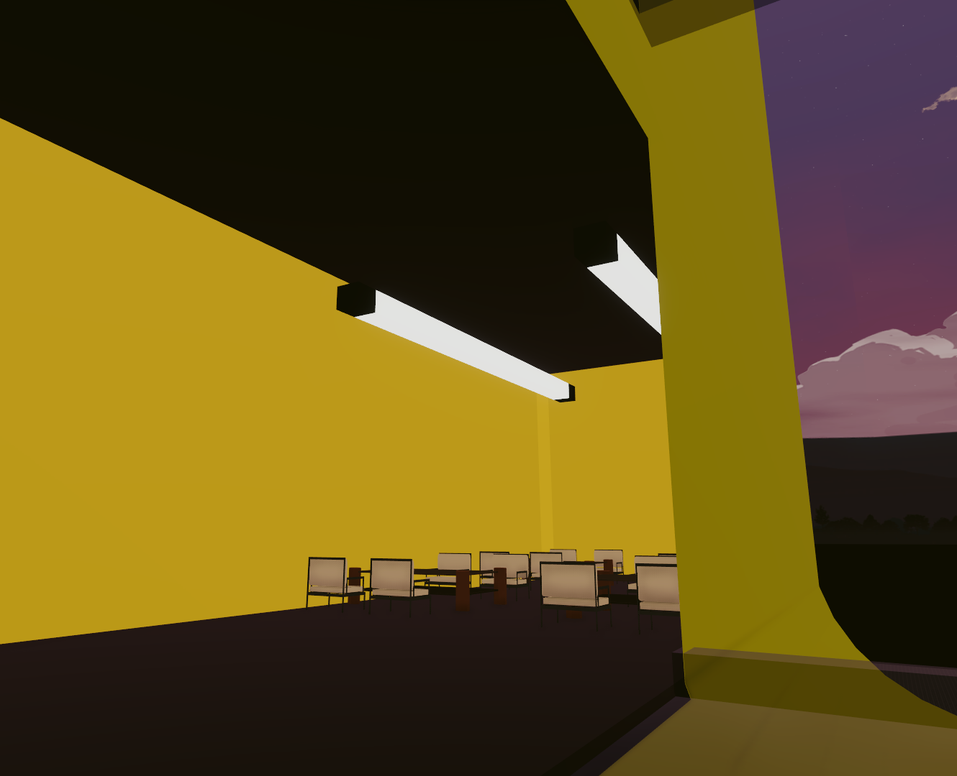
OFICINAS

Slide 6
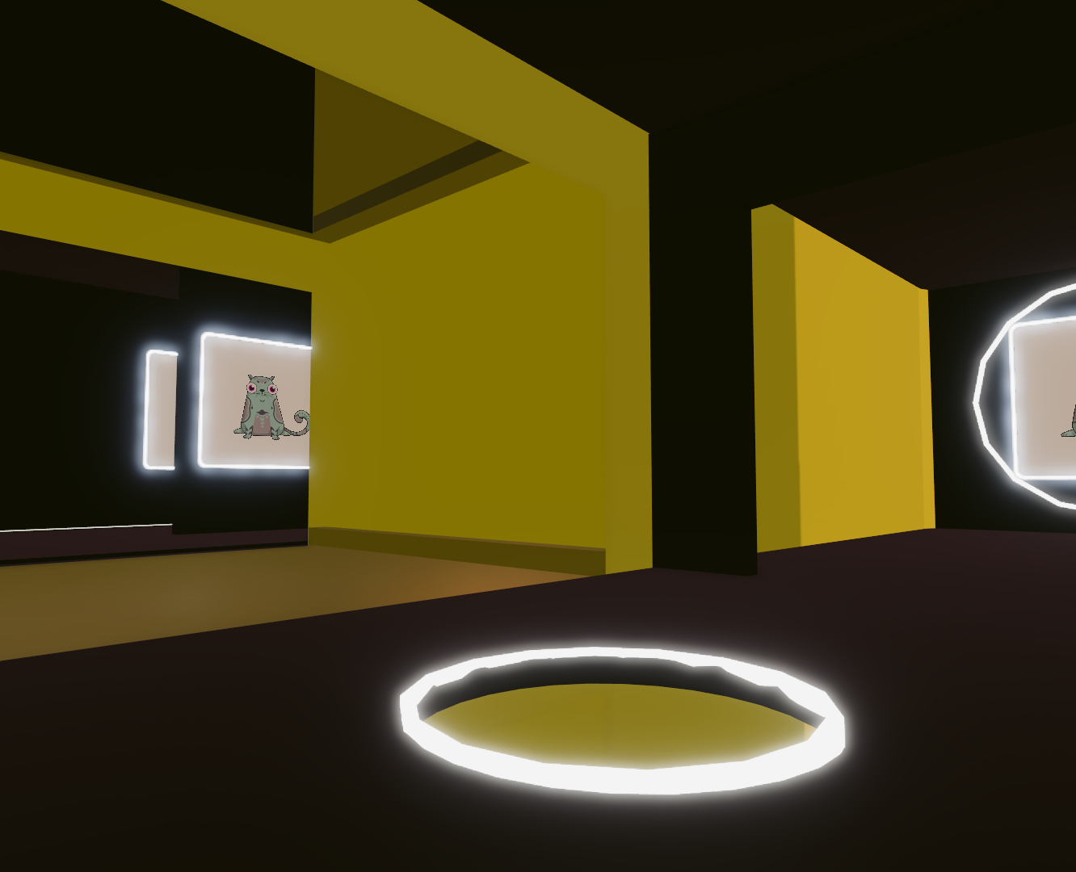
GALERÍA

Slide 7
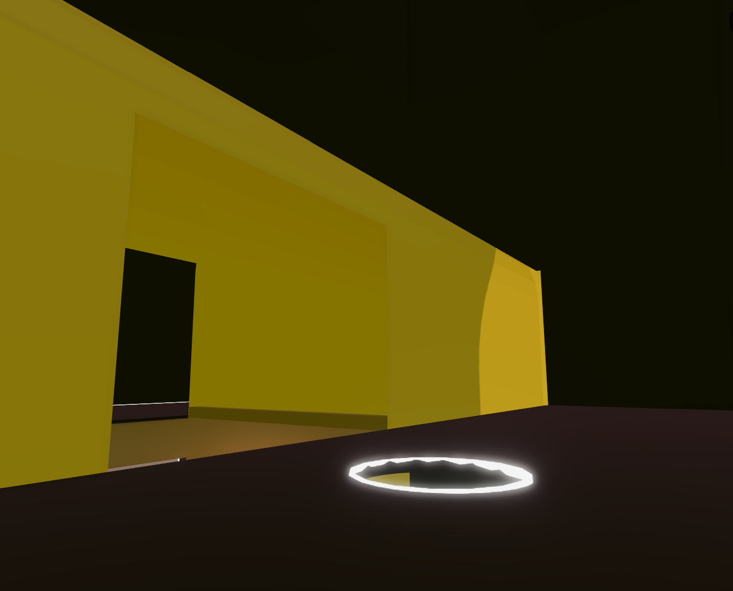
MULTIUSO

Slide 8
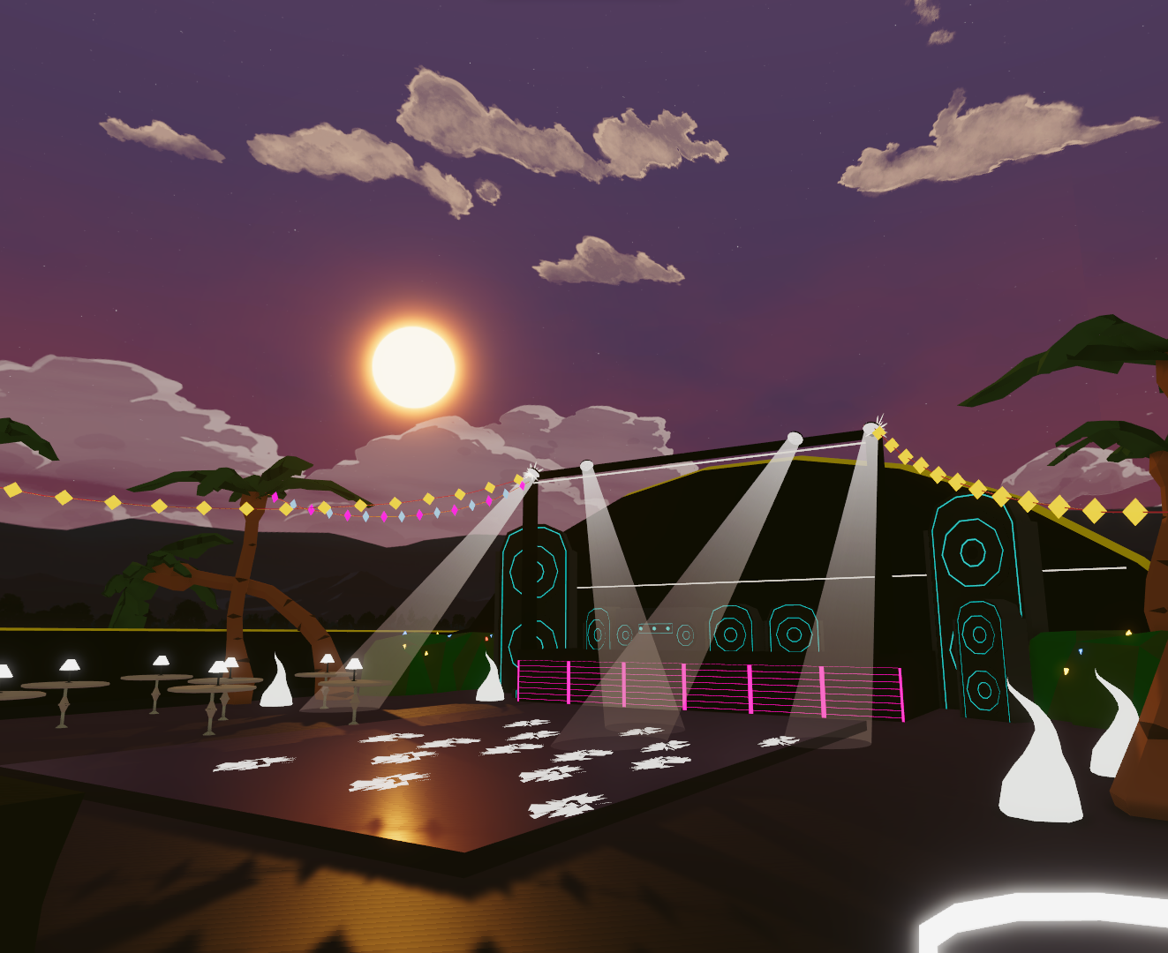
ROOFTOP CLUB

Slide 9
QUÉ QUEDA?
Comprar el LAND necesario
Limitar la entrada con NFT
Usando un servidor/webservwer
Además permitirá hostear multimedia para la sala de presentación y Rooftop
Mostrar los NFT en la galería
Utilizar la sala multiusos (en principio, como arcade que enlaza a juegos del metaverso)
La eterna remodelación (arreglar fallos que surjan, objetos diferentes, peticiones de cada uno, etc.)
Y… lo que quiera Sergio

